Slide 1


Дидактические игры на развитие внимания, воображения и памяти с использованием интеллектуальных карт

Slide 2

Игра «Найди потерянную ветку»
РАЗВИТИЕ ВНИМАНИЯ
Что нужно: Готовая интеллект-карта на знакомую тему (например, «Игрушки»: куклы, машинки, мячи, конструктор).
Суть игры: Попросите ребенка закрыть глаза. Пока он не видит, уберите один элемент с карты (например, картинку «мяча» или всю ветку «конструктор»). Ребенок должен открыть глаза и сказать, что пропало. По мере тренировки можно усложнять: убирать не картинку, а связующую линию.
Что развивает: Зрительную память, наблюдательность.

Slide 3

Игра «Лабиринт связей»
РАЗВИТИЕ ВНИМАНИЯ
Что нужно: Лист бумаги, фломастеры.
Суть игры: Нарисуйте в центре объект (например, «СОБАКА»). Затем рисуйте ветки в разные стороны, но некоторые из них должны быть неправильными (например, ветка «любит есть мороженое»). Задача ребенка — найти и сказать, какая связь неверная или неподходящая. Можно спросить: «А что собака любит на самом деле?» и нарисовать правильную ветку.
Что развивает: Избирательность внимания, логику, умение находить ошибки.

Slide 4

Игра «Вспомни и дополни»
РАЗВИТИЕ ПАМЯТИ
Что нужно: Лист бумаги, фломастеры.
Суть игры: Вместе создайте простую карту (например, «Что мы видели в парке»). Активно обсуждайте каждую ветку («деревья», «птицы», «качели»). Затем уберите карту из поля зрения. Через некоторое время (15-30 минут) дайте ребенку чистый лист и попросите восстановить карту по памяти. Помогайте наводящими вопросами: «А что было на ветке про птиц?»
Что развивает: Долговременную и кратковременную память, структурирование информации.

Slide 5
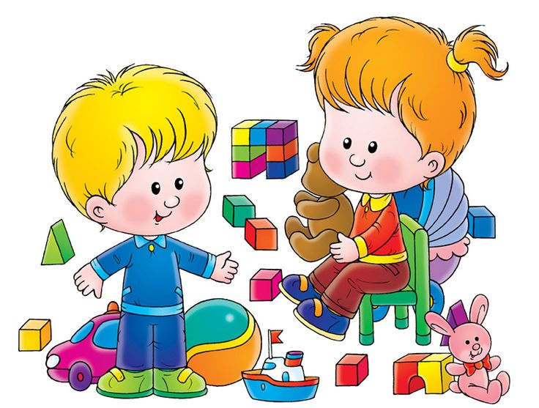
Игра «Последовательность событий»
РАЗВИТИЕ ПАМЯТИ
Что нужно: Лист бумаги, картинки или рисунки.
Суть игры: Создайте карту-инструкцию, например, «Как одеться на прогулку зимой». Разложите последовательно ветки: «колготки» -> «свитер» -> «штаны» -> «куртка» -> «шапка» -> «варежки». Разберите карту и перемешайте рисунки. Задача ребенка — восстановить правильную последовательность на новом листе, рисуя ветки заново.
Что развивает: Моторную и смысловую память, умение выстраивать логические цепочки.

Slide 6
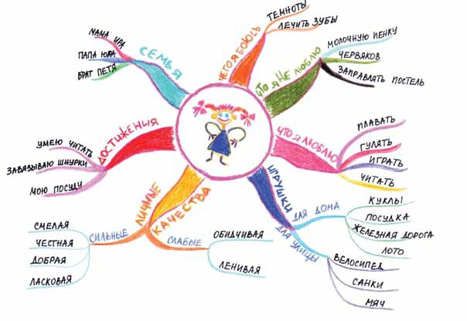
Игра «Волшебное превращение»
РАЗВИТИЕ ВООБРАЖЕНИЯ
Что нужно: Лист бумаги, фломастеры.
Суть игры: Нарисуйте в центре любой простой объект (кружок, кляксу, треугольник). Спросите: «На что это похоже?». Каждую ассоциацию ребенка («на мяч!», «на яблоко!», «на солнце!») рисуйте как новую ветку. Затем выберите одну ветку и развивайте ее дальше («Если это яблоко, то какое оно? Сладкое, зеленое, растет на дереве...»).
Что развивает: Ассоциативное мышление, фантазию, беглость идей.

Slide 7

Игра «Сказка из карты»
РАЗВИТИЕ ВНИМАНИЯ
Что нужно: Большой лист бумаги, разноцветные фломастеры.
Суть игры: Предложите придумать сказку. В центре — главный герой (например, «Дракончик»). Вместе придумайте и нарисуйте ветки: Какой он? (маленький, добрый), Кто его друзья? (птичка, облачко), Что он любит? (кушать ягоды), Что случилось? (потерял маму). Затем по этой карте сочините и расскажите историю, используя все ветки.
Что развивает: Творческое мышление, связную речь, умение строить сюжет.

Slide 8
Создавайте карты вместе с ребенком, используя много картинок (рисовать, вырезать из журналов или использовать можно готовые стикеры), цвета и символы. Делайте это весело!

